Slide 1
فصل چهارم
مدارات ترکیبی- جمع کننده، ضرب کننده، مقایسه کننده

Slide 2
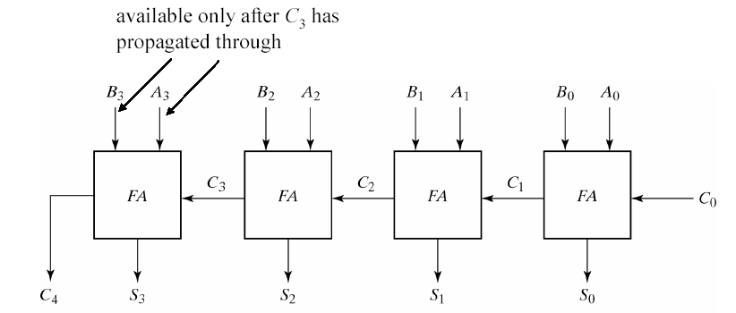
انتشار رقم نقلی
جمع موازی بدین معناست که تمام بیتها بطور همزمان برای محاسبه نتیجه آماده هستند.
اما، ورودی رقم نقلی هر مرحله به مرحله قبل وابسته است.
بطور کلی تاخیر انتشار از فرمول زیر پیروی می کند:
تاخیر انتشار = تاخیر انتشار یک گیت x تعداد سطحهای مدار

Slide 3
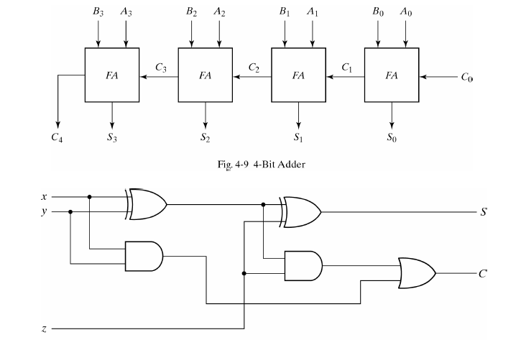
انتشار رقم نقلی
تاخیر انتشار رقم نقلی در یک جمع کننده کامل 4 بیتی چقدر است؟

Slide 4
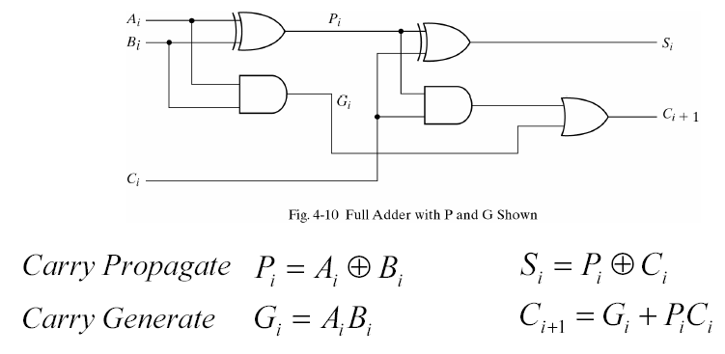
انتشار رقم نقلی
در مدار قبلی تاخیر انتشار رقم نقلی یک عامل محدود کننده برای سرعت مدار بود.
متداولترین شیوه برای کاهش تاخیر انتشار رقم نقلی، استفاده از یک جمع کننده موازی به اسم carry lookahead است.

Slide 5
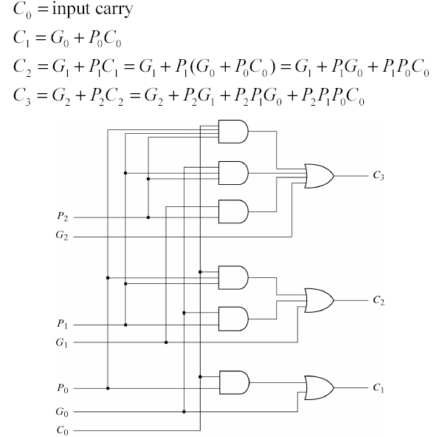
مولد carry lookahead

Slide 6
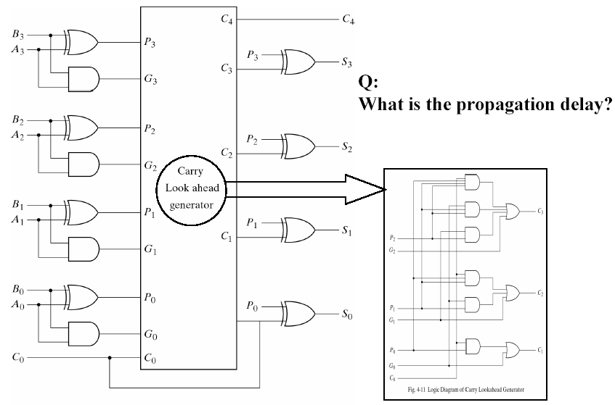
جمع کننده چهار بیتی با carry lookahead

Slide 7
تفریق کننده دودویی
با استفاده از تکنیک مکمل گیری می توان عمل تفریق را انجام داد.
  محاسبه مکمل 2 مفروق منه
  انجام جمع باینری
محاسبه مکمل 1:
  تمام ارقام را معکوس می کنیم یعنی 0 ها را به 1 و 1 ها را به 0 تبدیل می کنیم
محاسبه مکمل 2:
  تمام ارقام بعد از اولین 1 از سمت چپ را معکوس می کنیم.
روش دیگر محاسبه مکمل 2:
  محاسبه مکمل 1
  جمع با 1

Slide 8
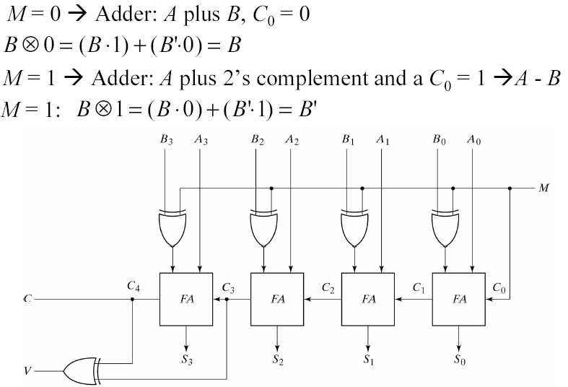
جمع و تفریق کننده با ورودی کنترل
ورودی M کار مدار را کنترل می کند.

Slide 9
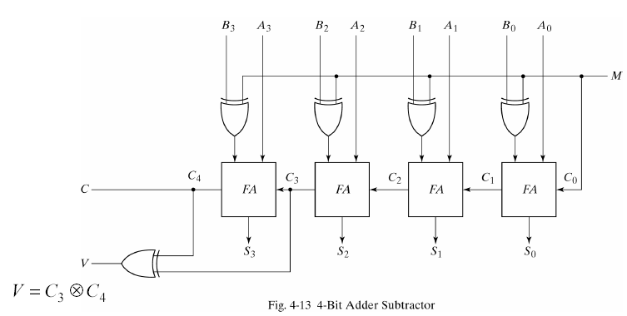
سرریز
سرریز وقتی اتفاق می افتد که دو عدد n بیتی را جمع (تفریق) کنیم و نتیجه به n+1 بیت نیاز داشته باشد.
  اگر v=0 یعنی سرریز نداریم و نتیجه درست است.
  اگر v=1 یعنی سرریز داریم و بیت n+1 بیت علامت است.

Slide 10
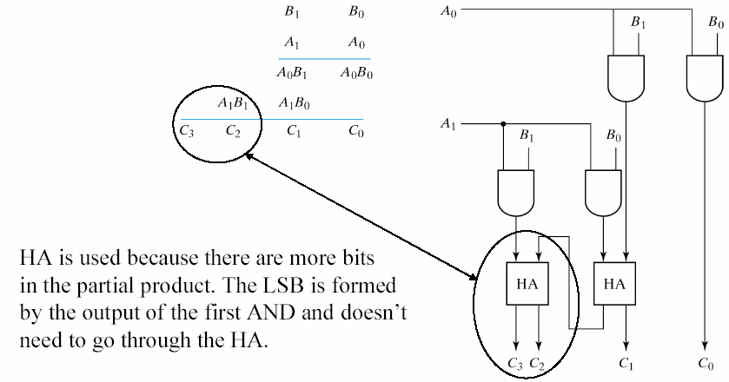
ضرب دودویی
ضرب باينري را مي شود مثل ضرب اعداد دهدهي انجام داد.
براي ضرب مضروب B در A ، از کم ارزش ترين بيت مضروب شروع کنيد و آنرا در A ضرب کنيد. ضربهاي ارقام بعدي B را يک واحد به چپ شيفت دهيد و اعداد بدست آمده را با هم جمع کنيد.

Slide 11
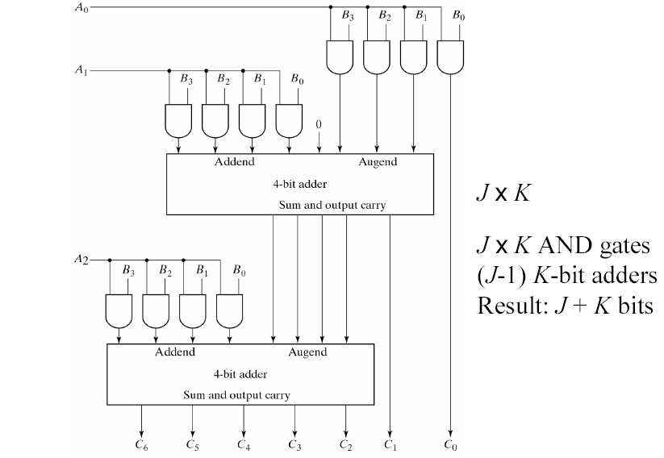
ضرب کننده 4 بیت در 3 بیت

Slide 12
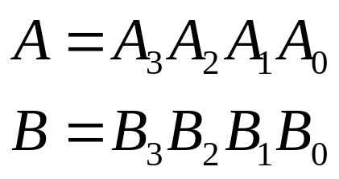
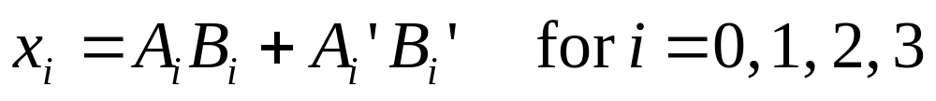
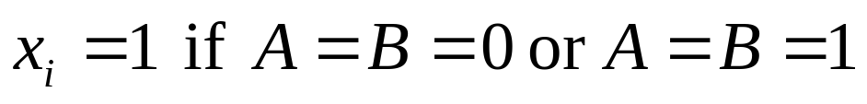

مقایسه کننده
دو عدد A و B را با هم مقایسه کرده و سه خروجی زیر را تولید می کند.
    A > B
    A = B
    A < B
فرض کنید هر کدام چهار بیت داشته باشند:
اگر تمام ها “1” باشند A وB با هم برابر هستند.

Slide 13
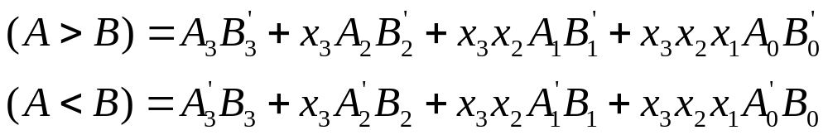
مقایسه کننده
برای اینکه بفهمیم کدامیک بزرگتر است، از با ارزشترین بیت شروع می کنیم و با هم مقایسه می کنیم. هر کدام بزرگتر بود عدد مربوطه بزرگتر است.
اگر مساوی بودند، بیت با ارزش بعدی را امتحان می کنیم.
مثال:

Slide 14
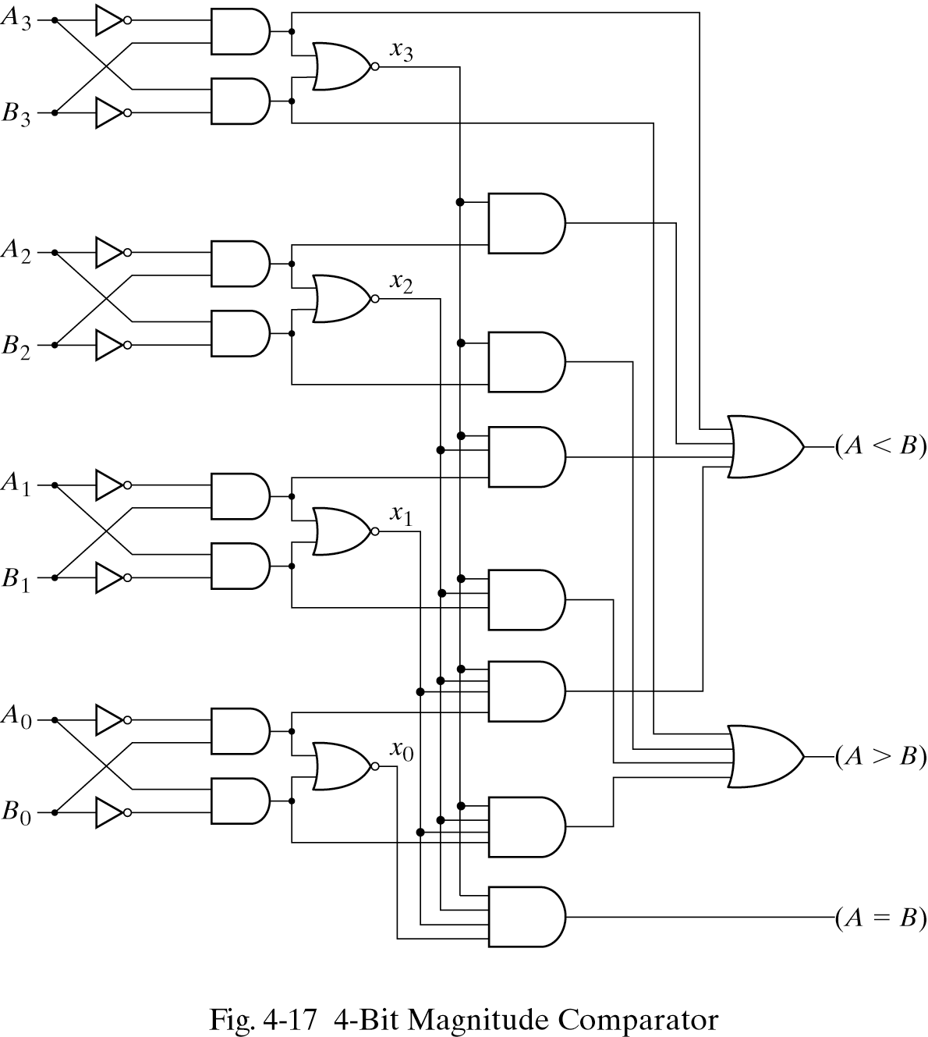
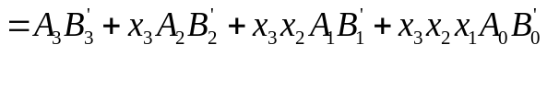

مقایسه کننده 4 بیتی
XNOR

